Slide 1
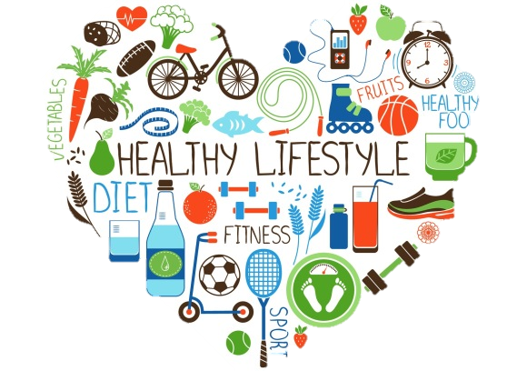
KAKO SPORSTKO REKREATIVNE AKTIVNOSTI DELUJU NA nase HORMONE?
Nemanja Dražić,Uroš Karanović,Jovana Preradović i Nikolina Šarčanski.

Slide 2
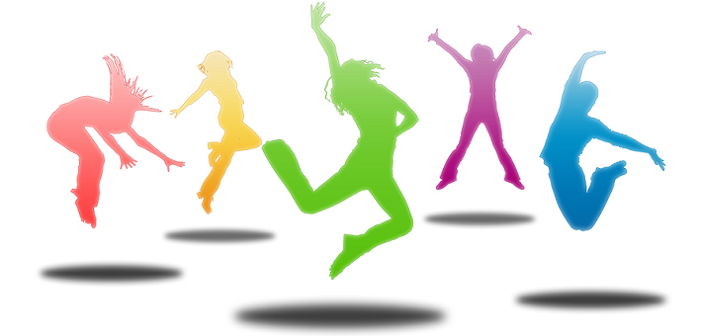
„u zdravom telu, zdrav duh“
Fizička aktivnost ne utiče samo na fizičko zdravlje već i na mentalno, intelektualno, emotivno.
Poenta treninga nije samo biti jak, brz, zgodan, već je pozadina svega mnogo dublja i kompleksnija.
Fizička aktivnost ima uticaj na našu plodnost, hormonalni status, normalizaciju i podizanje istog na viši nivo.

Slide 3
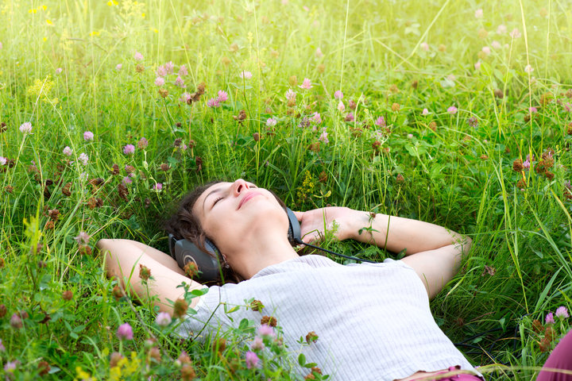
- Programi sportske rekreacije značajno doprinose:
poboljšavanju opšteg samoosećanja, osećaja svežine i snižavanju uznemirenosti, razdražljivosti i depresivnih stanja;
povećavanju životnog tonusa i radnih sposobnosti;
povećavanju tolerancije nervnog sistema na stres;
neutralizaciji efekata viška hormona, glukoze i holesterola ubačenih u krv u stresnim situacijama
razvijanju sposobnosti za opuštanje, relaksaciju i samokontrolu.

Slide 4
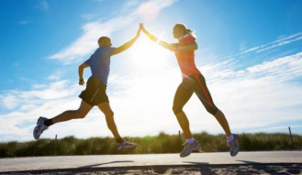
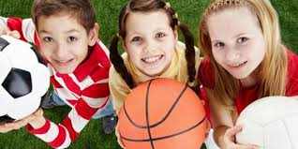
Poboljšanje raspoloženja i energetski skok nakon fizičke aktivnosti posledica je pojačanog lučenja čuvenog hormona sreće i zadovoljstva (endorfina, dopamina, seratonina).
- Fizička aktivnost izuzetno pozitivno deluje na regulisanje visokog krvnog pritiska.

Slide 5
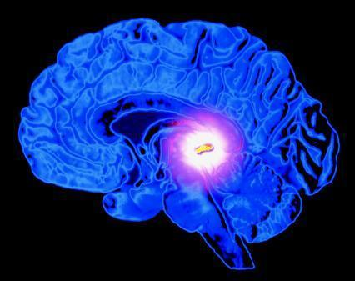
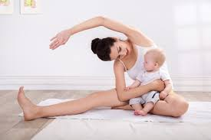
-Hormon sreće (endorfin) luči pinealna (šišarkasta) žlezda koja se nalazi između moždanih hemisfera. Redovno upražnavanje fizičke aktivnosti je najbolja garancija za dobro zdravlje i pojačanu stimulaciju produkcije hormona sreće.
-Nije potrebno da se bavimo vrhunskim sportom,već je bilo koji vid rekreacije (hodanje,vožnja bicikla...) dovoljan za oslobađanje hormona sreće.
-Poznato je i da fizička aktivnost ima jaku antidepresivnu moć, da ima važnu ulogu u popravljanju raspoloženja i podizanju nivoa samopouzdanja.
-Fizička aktivnost predstavlja moćno oružje koje ne može biti zamenjeno konvencionalnom medicinom. To je jedini "lek" koji se ne prodaje u apotekama i pored toga je besplatan.

Slide 6
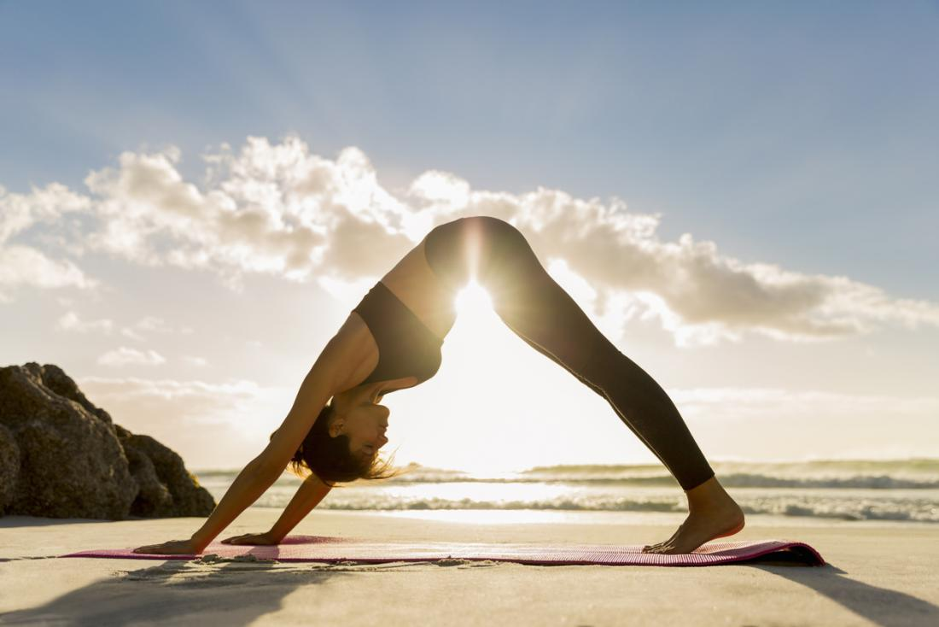
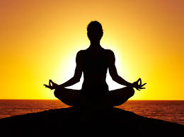
Fizička aktivnost ima opuštajuce i umirujuće dejstvo na naš organizam te je potpuno logično i da lakše utonemo u san, a i da taj san bude znatno kvalitetniji.
Rezultati kvalitetnog sna se reflektuju u višim nivoima hormona kao što su hormon rasta iliti hormon mladosti vrlo važnih za, ne samo naš metabolizam, već za sveopšte stanje organizma.

Slide 7
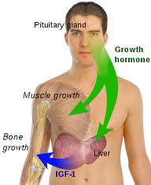
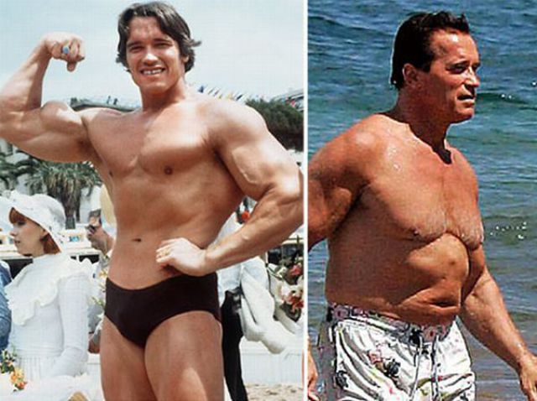
Prednji režanj hipofize luči hormon rasta(somatotropin). Pod njegovim uticajem rastu mišićne ćelije, organi, nokti, kosti i sva ostala tkiva. Zbog toga se i vrlo često zloupotrebljava u sportu kao ne dozvoljeno doping sretstvo.
Studije su pokazale da izvođenje teških složenih vežbi(benč press, čučanj, mrtvo dizanje, sprintevi) dovode do stvaranja velikih impulsa lučenja hormona rasta.
Arnold Švarceneger

Slide 8
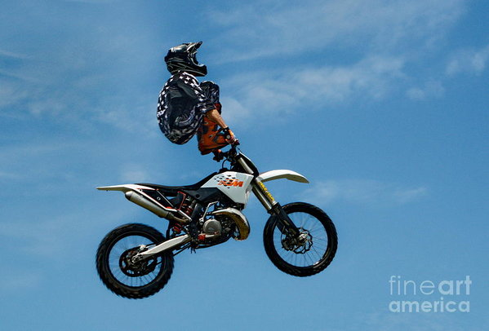
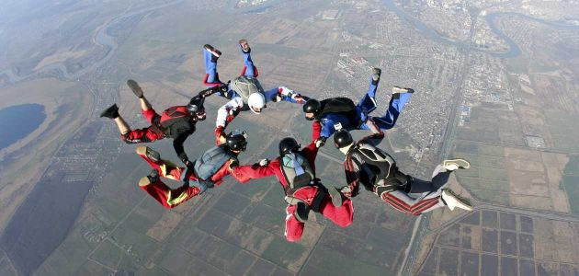
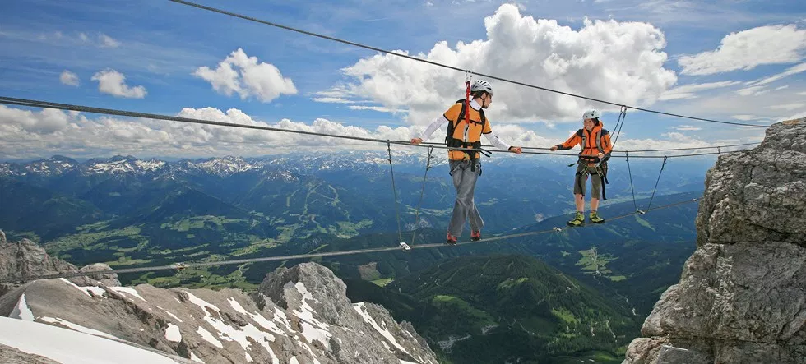
adrenalin
Adrenalin (epinefrin), predstavlja hormon koga luči nadbubrežna žlezda. Ekstremni uslovi kod određenih sportskih aktivnosti („adrenalin“ / ekstremni sportovi), koji stvaraju izuzetno jake emocije kod čoveka,podstiču povećano lučenje adrenalina.
Tzv. „adrenalinski udar“ predstavlja trenutni osećaj uzbuđenja, u kratkom vremenskom intervalu, ili moći, i najčešće se javlja kao odgovor na stresnu situaciju.
Adrenalinski sportovi

Slide 9
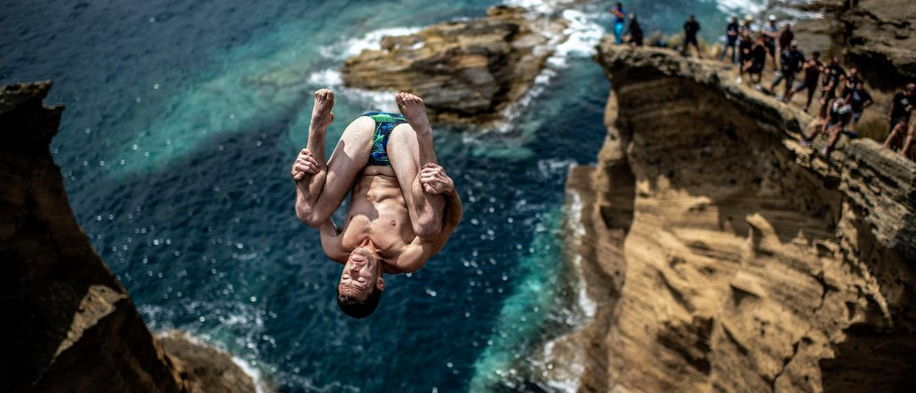
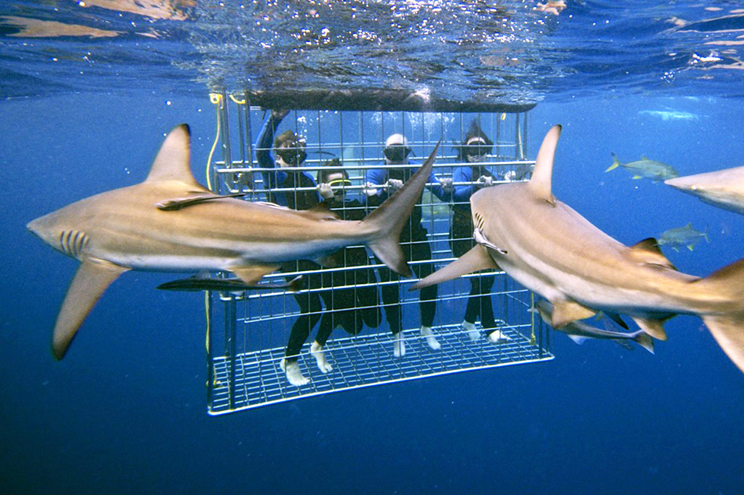
Kada se velike količine ovog hormona izluče,tokom adrenalinskog udara, srce kuca brže,organizam stvara i troši puno energije,i osposobljava nas da izevedemo neobične brze podvige snage i okretnosti.
Adrenalin takođe pobuđuje same mišiće, izazivajući njihovu jaču kontrakciju i oslobađanje veće sile. Ali, dok navala energije može da proizvede više snage, takođe može i da poremeti fine motoričke veštine-obične radnje.

Slide 10
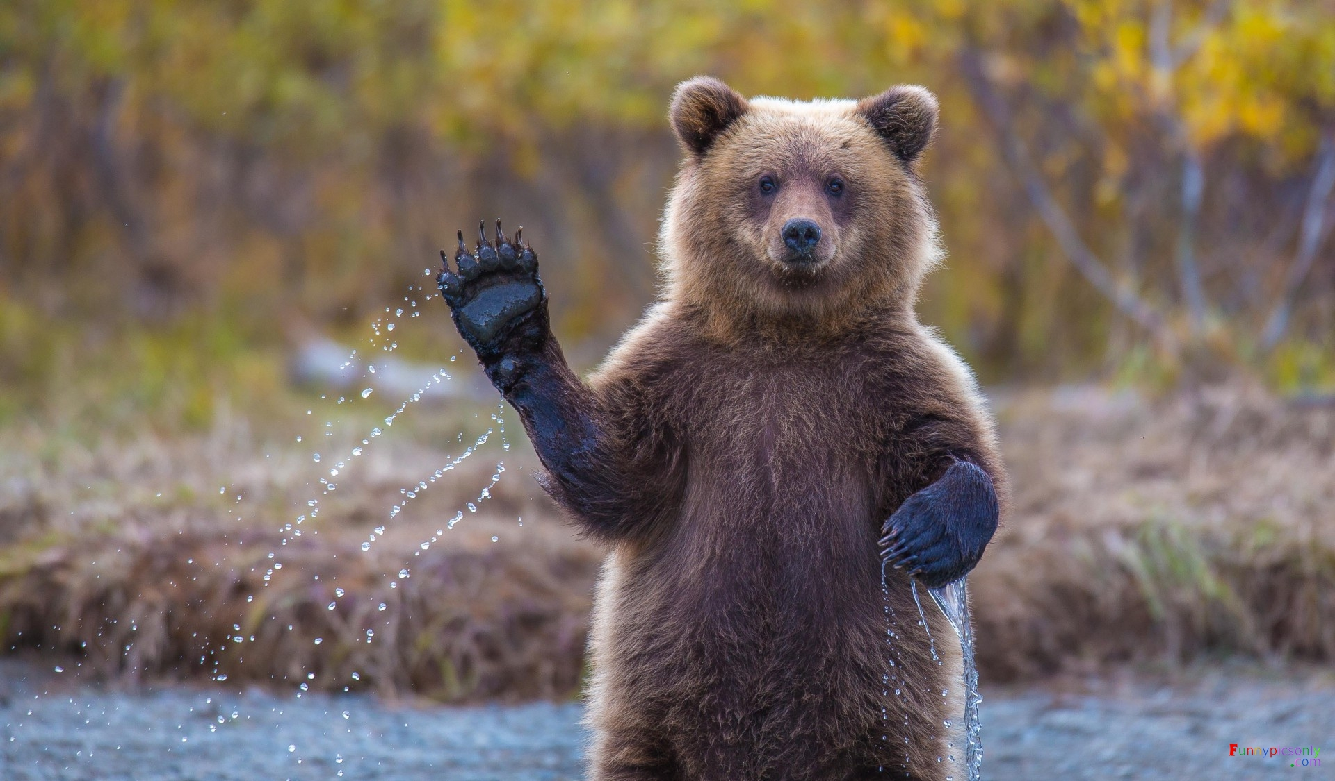
HVALA NA PAŽNJI

